Slide 1
第十二单元 化学与生活
人类重要的营养物质

Slide 2
学习目标
1.了解人类所需要的六大基本营养素
2.了解蛋白质、糖类、油脂、维生素

Slide 3
无机盐
水
油脂
蛋白质
糖类
维生素
它们被称为六大基本营养素。它们是维持人体物质组成和生理机能不可缺少的要素，也是生命活动的基础。

Slide 4
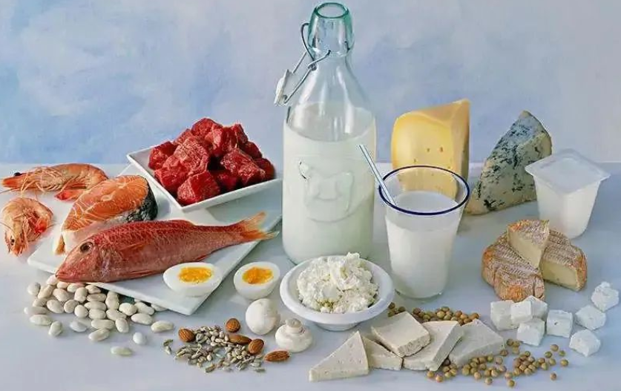
一、蛋白质
1.蛋白质的作用
（1）构成细胞的基本物质；
（2）机体生长及修补受损组织的主要原料；
（3）提供人体 。
能量
蛋白质类食品

Slide 5
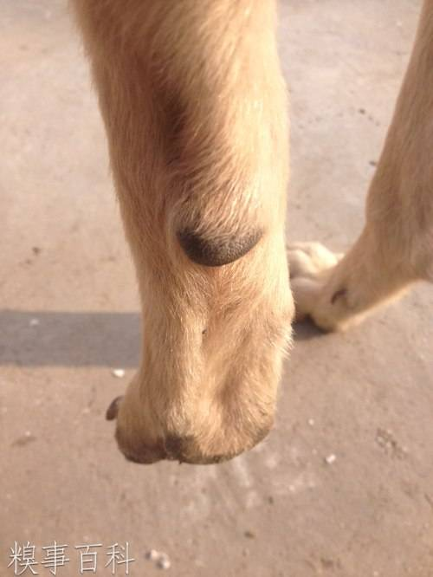
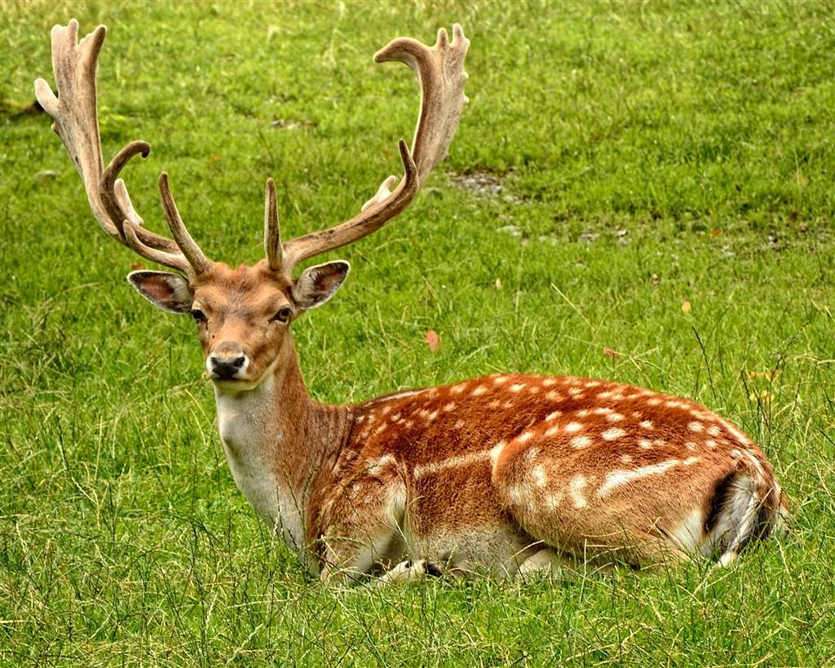
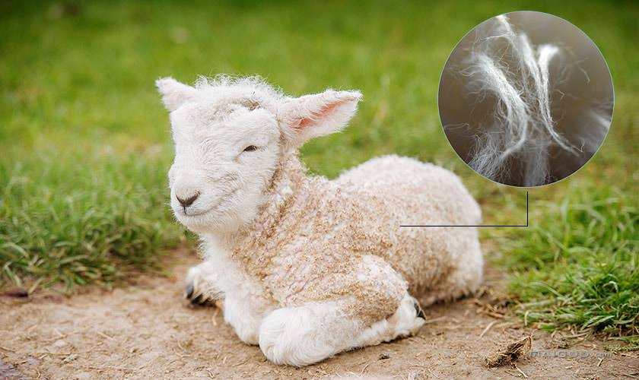
一、蛋白质
2.来源：
动物肌肉、皮肤、毛发、蹄、角、蛋清、牛奶、瘦肉、鱼、大豆、花生等
蹄
角
毛发
Notes:
红色字需要补充到课本上

Slide 6
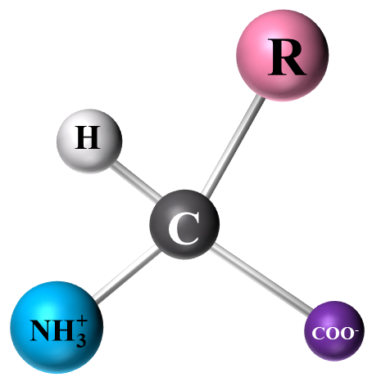
3.蛋白质的组成及构成
蛋白质含有C、H、O、N等元素，是由多种氨基酸(如甘氨酸、丙氨酸等)构成的极为复杂的化合物，相对分子质量从几万到几百万。
氨基酸分子模型

Slide 7
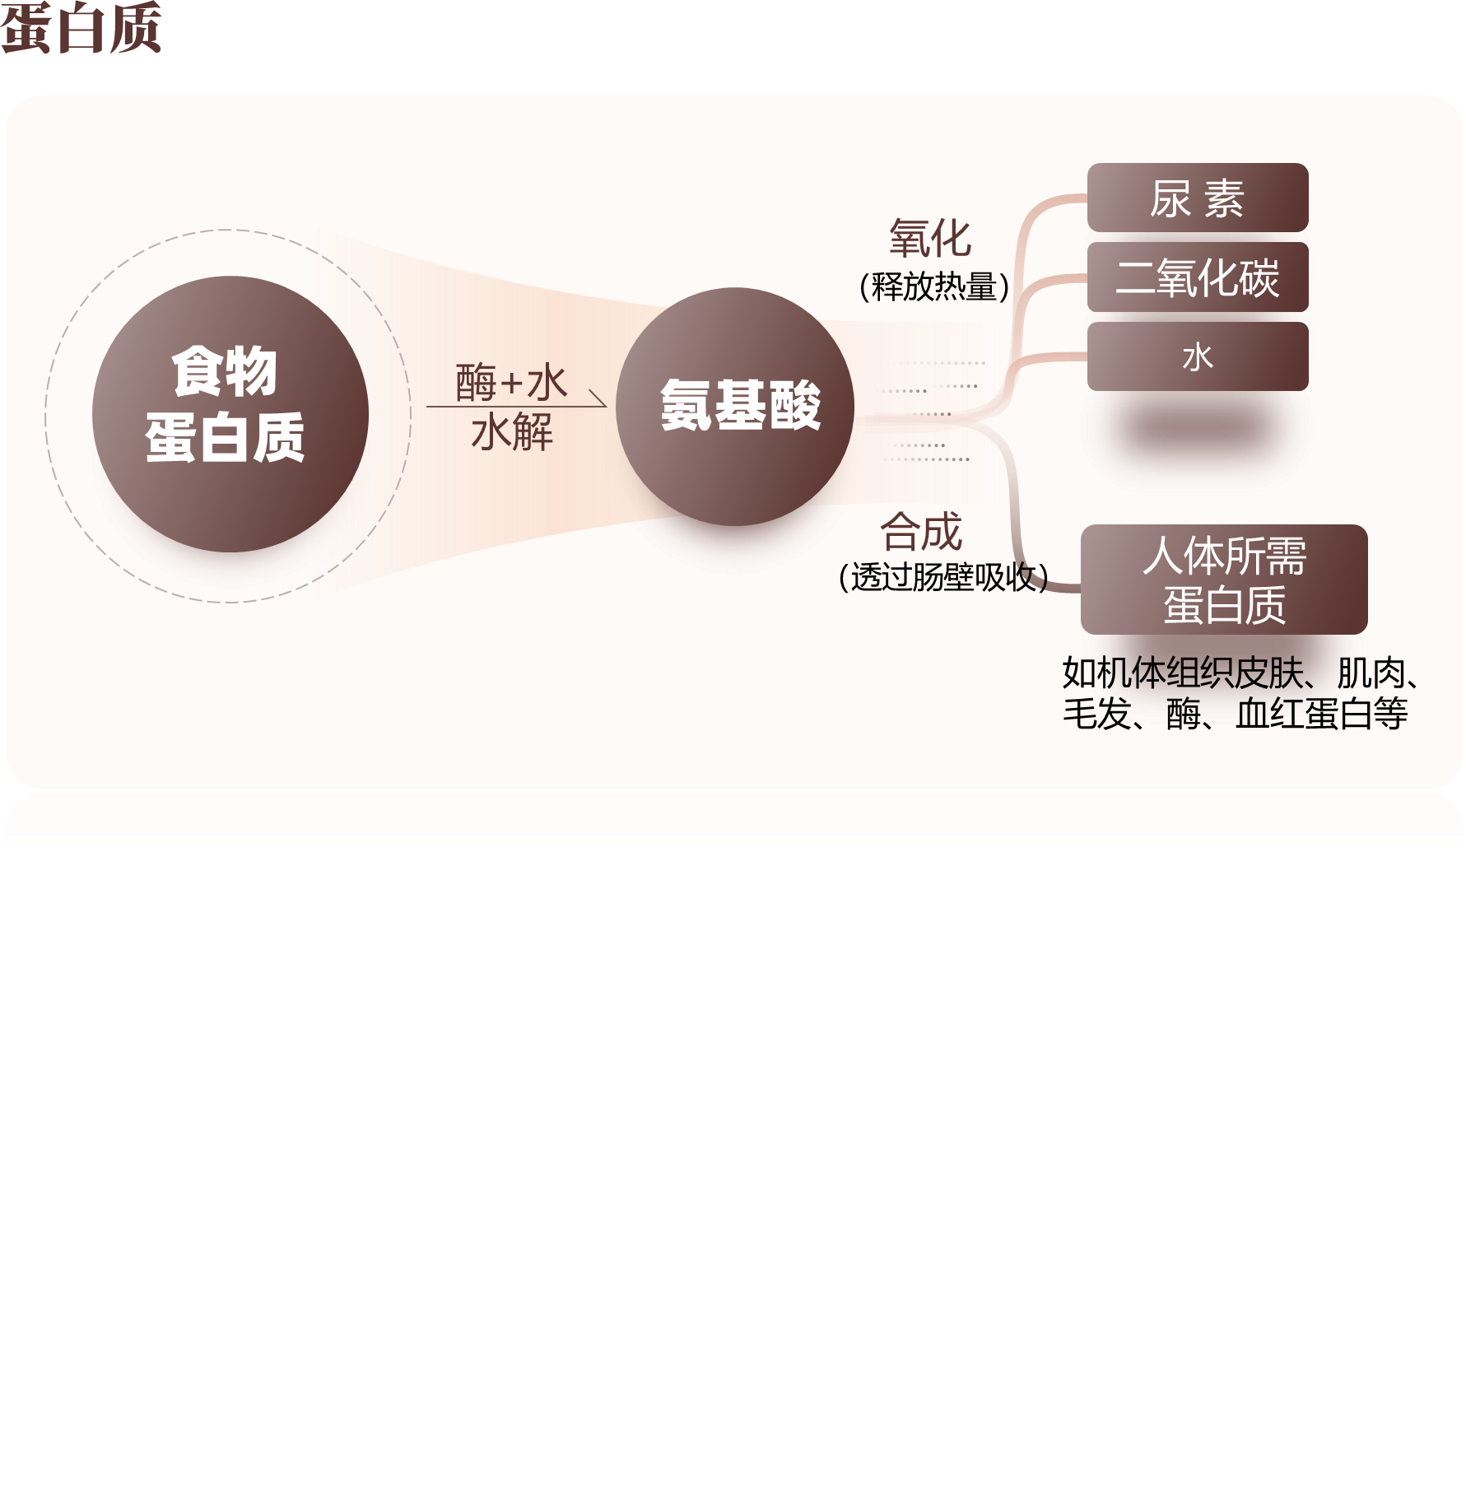
4.蛋白质人在体内的代谢过程:
每克蛋白质完全氧化放出热量为18kJ，蛋白质是一种供能物质。

Slide 8
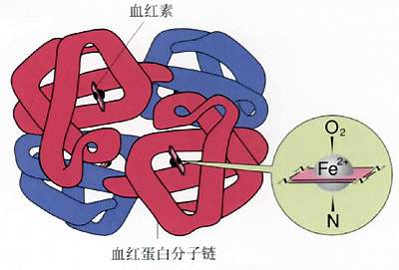
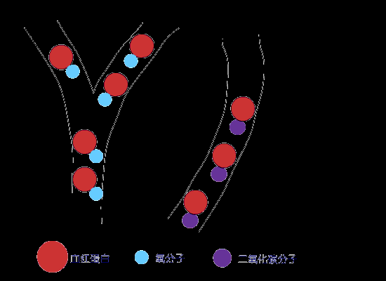
1、血红蛋白+O₂
氧合血红蛋白
5、人体重要的蛋白质--血红蛋白
构成：蛋白质、血红素
功能：
气体交换的载体
2、血红蛋白携带CO₂ 到肺部呼出。

Slide 9
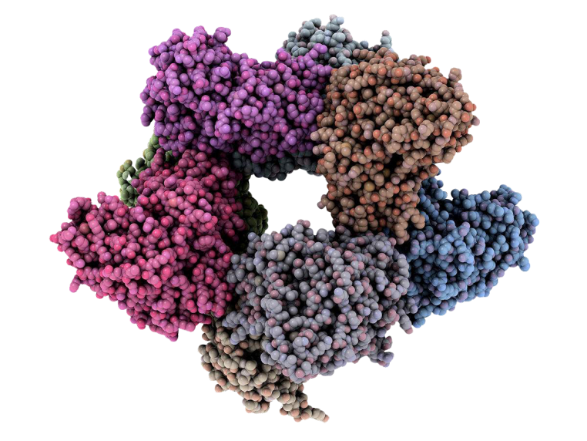
5、人体重要的蛋白质—酶
功能：生物催化剂
特点：专一性、高效性、专一性
人心肌线粒体肌酸激酶
消化的过程：
淀粉酶
胰淀粉酶
麦芽糖酶
淀粉
麦芽糖
葡萄糖

Slide 10
6.蛋白质变性：
蛋白质分子在受到某些物理因素（如高温、紫外线、超声波、高电压）和化学因素（如酸、碱、有机溶剂、重金属盐）的影响，其结构会被破坏，失去生物活性，如煮熟的鸡蛋清，就是蛋白质变质的结果。
如：甲醛、酒精等。
如：CuSO₄、BaCl₂等。
化学变化，不可逆，即变性后不会恢复
Notes:
重金属原义是指密度大于4.5g/cm3的金属，包括金、银、铜、铁、汞、铅、镉等，重金属在人体中累积达到一定程度，会造成慢性中毒

Slide 11
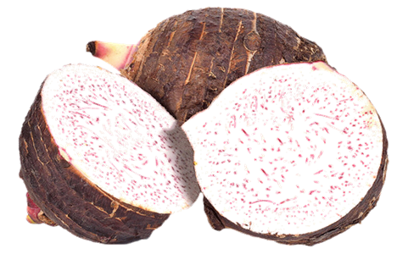
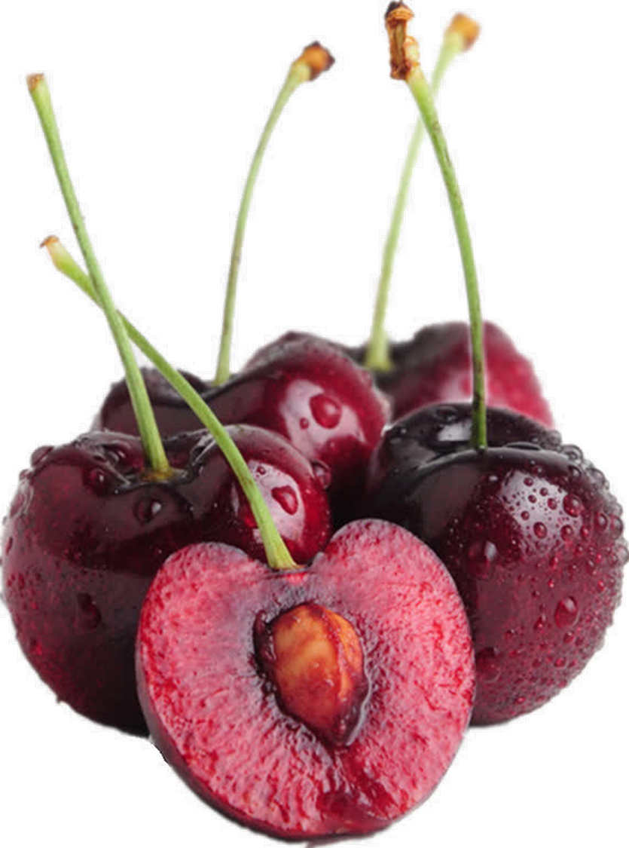
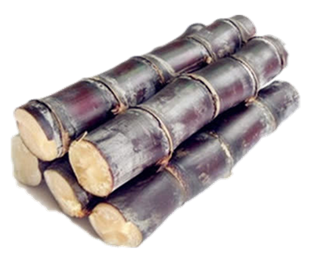
二、糖类
1.来源：某些植物、植物种子或块茎中。
2.组成：由C、H、O三种元素组成。
3.功能：①为人体组织提供营养，在酶作用下转变为糖原储藏在肝脏和肌肉中。②重要的供能物质、维持恒定体温；每克葡萄糖约放出16kJ的能量。
常见的糖类主要有：蔗糖(C₁₂H₂₂O₁₁)、淀粉[(C₆H₁₀O₅)_{n}]、葡萄糖(C₆H₁₂O₆)等；
淀粉
(C₆H₁₀O₅)_{n}
葡萄糖
C₆H₁₂O₆
蔗糖
C₁₂H₂₂O₁₁

Slide 12
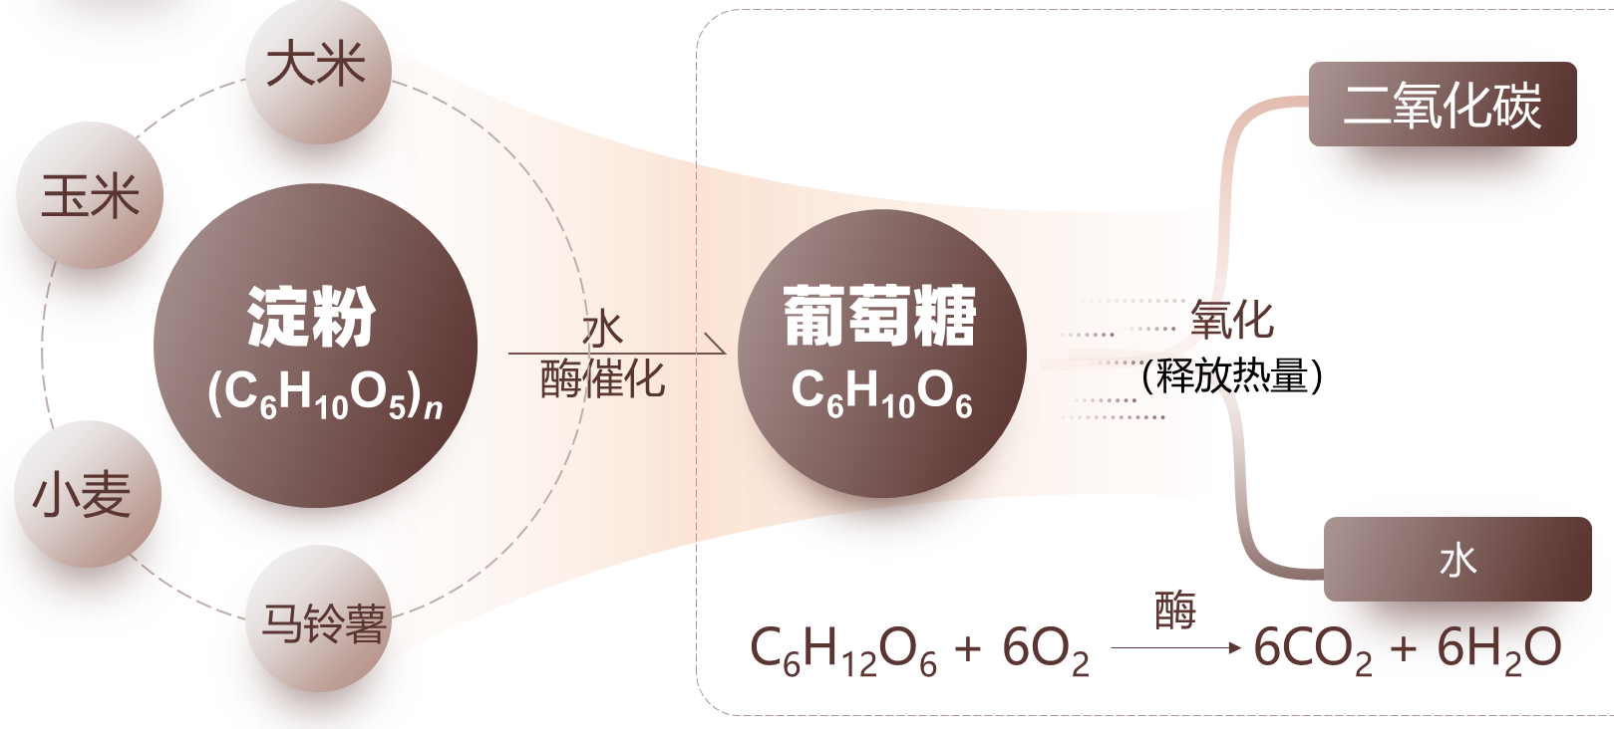
二、糖类

Slide 13
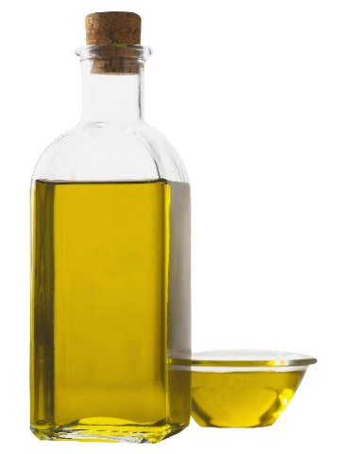
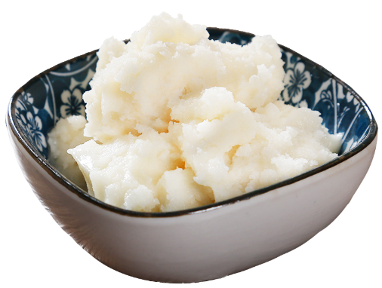
三、油脂
油脂也是一类重要的营养物质，是油和脂的统称，其组成元素与糖类相同。 (即C、H、O)
1.组成：
2.分类：
油（液态）
植物油脂呈液态，称为油。
例：花生油、豆油、菜籽油
油脂
脂肪（固态）
动物油脂呈固态，称为脂肪。
例：牛油、猪油

Slide 14
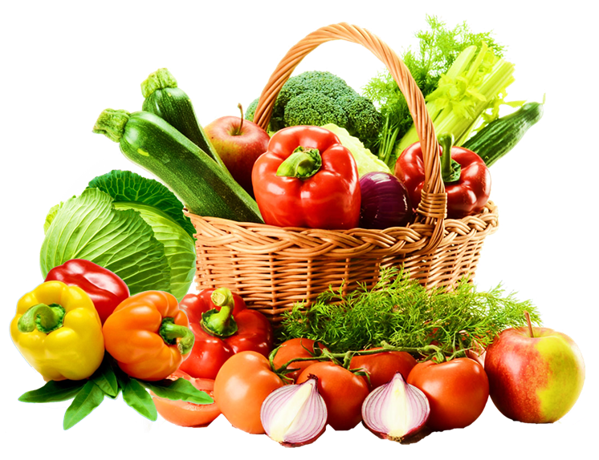
四、维生素
1.作用：
调节人体新陈代谢、预防疾病、维持身体健康。
2.种类：
维生素有20多种。维生素多数在人体内不能合成，需要从食物中摄取。
Notes:
甜水果

Slide 15
种类 | 缺乏 | 过量
维生素A
维生素B
维生素C
维生素D
食欲不振，呕吐
夜盲症
心律失常，神经衰弱
脚气病
坏血病
腹泻，肾结石
佝偻病（青少年）；骨质疏松（老人）
高血压、肌肉萎缩

Slide 16
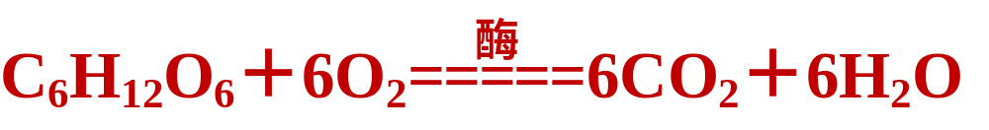
1．糖类包括_____、_____和________等，是由______、_____和______三种元素组成的化合物，是生命活动的______________。葡萄糖在人体内氧化生成____________和________，并放出热量，其氧化的化学方程式为_______________________________。
淀粉
蔗糖
葡萄糖
碳
氢
氧
主要供能物质
二氧化碳
水

Slide 17
2. 合理膳食，健康生活。蔬菜、水果富含下列营养素中的( )
油脂 B. 维生素 C. 无机盐 D. 蛋白质
3. 中原大地物产丰富。下列食材或食品中富含蛋白质的是 ( )
A. 原阳大米 B. 灵宝苹果 C. 叶县岩盐 D. 固始鸡蛋
B
D

Slide 18
5.中考快要到了，为保证孩子需要的营养制定了如下的食谱：米饭、红烧排骨、蛋汤、糖醋鱼、麻辣豆腐。为使营养均衡，你觉得最好还要补充（ ）
C
A.牛肉
B.河虾
C.青菜
D.雪糕

Slide 19
6．【2020·长沙】新冠肺炎疫情期间，国家采取了有力的防控措施，我们也要加强个人防护，注重营养均衡。下列有关营养素的说法正确的是( )
A．蛋白质在牛奶、米饭、豆腐中含量丰富
B．糖类和油脂都能为人体提供能量
C．人体需要的维生素全部可在人体内合成，不需要从外界摄入
D．无机盐和水不属于营养素
B

Slide 20
7.下表各组食物中所含主要营养物质的类别判断错误的是( )
B
选项 | 食物 | 所含主要营养物质
A | 米饭、馒头 | 糖类
B | 水果、蔬菜 | 无机盐
C | 花生米、豆油 | 油脂
D | 纯牛奶、鸡蛋 | 蛋白质

